Slide 1

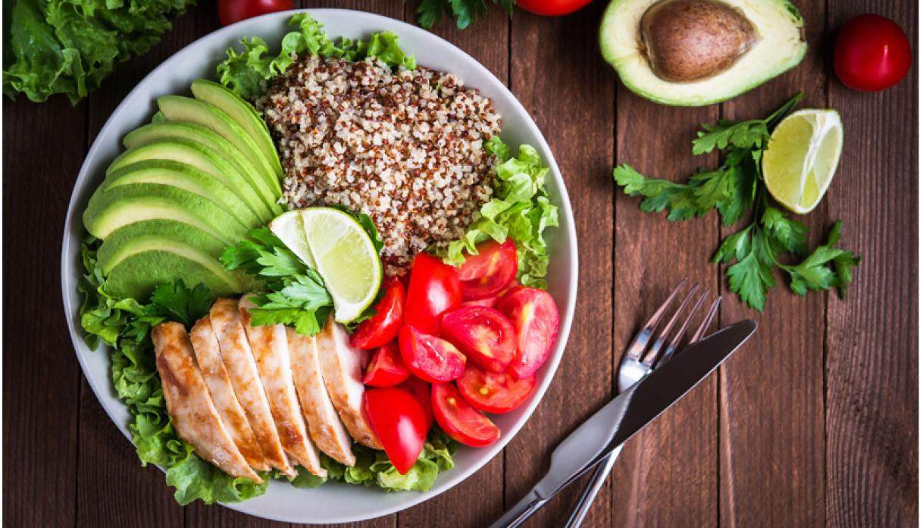
IMPORTANCIA DE UNA ALIMENTACION BALANCEADA

Slide 2
Fundamental para mantener un estado óptimo de salud y prevenir diversas enfermedades.
Ayuda a prevenir enfermedades no transmisibles
Influye en la memoria y el aprendizaje
Las personas que consumen alimentos poco saludables tienen un 50% más de probabilidades de padecer depresión
Ayuda a controlar el peso corporal y prevenir la obesidad
Se recomienda consumir al menos 400 gramos de fruta o verduras
Limitar el consumo de grasas a menos del 30% de la ingesta calórica diaria y reducir los azúcares libres a menos del 10%
Mala alimentación puede aumentar el riesgo de depresión.
Estados Unidos, donde casi el 40% de los adultos son obesos.
Dieta saludable puede mejorar la atención y el estado de ánimo
Esencial tener una dieta variada que incluya todos los grupos alimenticios
Señala que una alimentación adecuada puede proteger contra la malnutrición y reducir el riesgo de enfermedades crónicas

